Slide 1

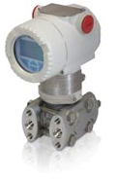
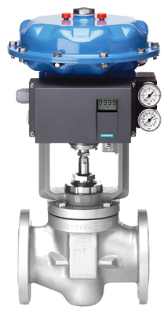
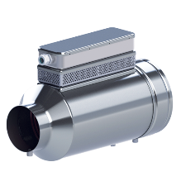
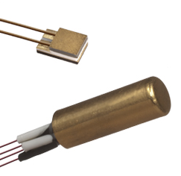










Sistema de Control de Criogenia para el banco de pruebas de los imanes Super-FRS del acelerador FAIR
Fernando Jusdado Serrano, Ingeniero Industrial
Equipo de trabajo
Departamento Technology, Grupo Cryogenics, Sección Controls & Electrical Support.
Actividades de la sección
Desarrollo del software de control del proceso de criogenia.
Construcción de los armarios eléctricos.
Testeo del cableado de armarios e instrumentación.
Proyecto Desarrollado
Software para control del banco de prueba de imanes con una capacidad de testeo de 21 imanes de gran tamaño por año para el acelerador FAIR de GSI.
Datos del proyecto
Software de control 9 PLCs
(Schneider y SIEMENS).
+1200 señales digitales y +900
señales analógicas.
Comunicación entre módulos:
PROFIBUS, MODBUS y Ethernet
Ejemplos de dispositivos controlados: Válvulas SIPART, Calentadores Eléctricos, Bombas, Turbinas, etc…
Ejemplos de instrumentos de medida:
  Temperatura: PT100, RhFe, Cernox
  Presión: SIEMENS, Khrone, ABB
Softwares y Frameworks
Programadores de CPUs: STEP 7 y UnityPro XL
SUPERVISION (SCADA): WINCC OA
DIAGRAMAS ELECTRICOS: SEE ELECTRICAL EXPERT
Framework Programación: UNICOS (CERN)
Integración continua: Gitlab, Jenkins
Mis actividades
Comprensión del proceso e implementación
Diseño e implementación de interlocks
Testeo del cableado de armarios eléctricos
Testeo de la instrumentación
Jornada de Transferencia de Conocimiento y Tecnología para la Creación de Nuevas Actividades
Programa FTEC 2016
Málaga 15 de Febrero de 2018

Slide 2






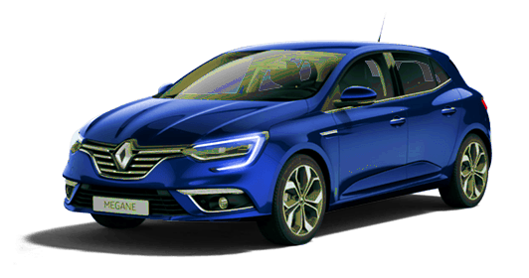

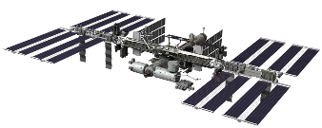
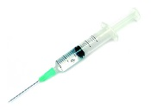
Sistema de Control de Criogenia para el banco de pruebas de los imanes Super-FRS del acelerador FAIR
Fernando Jusdado Serrano, Ingeniero Industrial
Educación
Ingeniería Industrial, especialización Electrónica. Universidad Pontificia de Comillas, ICAI.
Curso 2014/15 Exchange Student. State University of New York at New Paltz (USA).
Experiencia Profesional
Jun. 2016 - act. Ingeniero Control de Criogenia en CERN. Ginebra (Suiza)
Jun. 2015 - May. 16 Construcción Civil. Grupo Telecomunicaciones.
GHESA, Ingeniería y Tecnología.
Idiomas
Expectativas Profesionales como ingeniero de control
Compañías con carácter internacional
Sectores Aeroespacial, Automóvil, Médico, …
Jornada de Transferencia de Conocimiento y Tecnología para la Creación de Nuevas Actividades
Programa FTEC 2016
Málaga 15 de Febrero de 2018

